Slide 1
第二、三天内容汇报
第七小组 travel-together

Slide 2
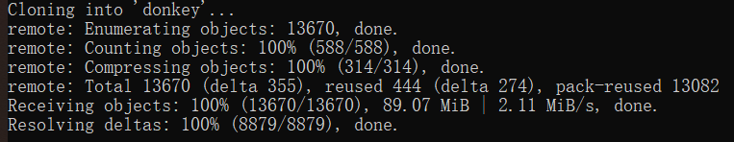
1. Donkey car库及依赖包的安装和环境配置
打开anaconda prompt，进入之前配置好的TF2.1环境
从github中下载donkeycar（在anaconda prompt下载，要求已装git）
执行成功，结果如下：

Slide 3

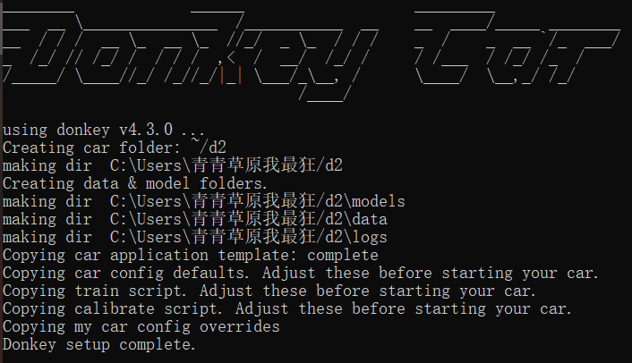
安装Keras 及 donkeycar：
成功，结果如下：

Slide 4
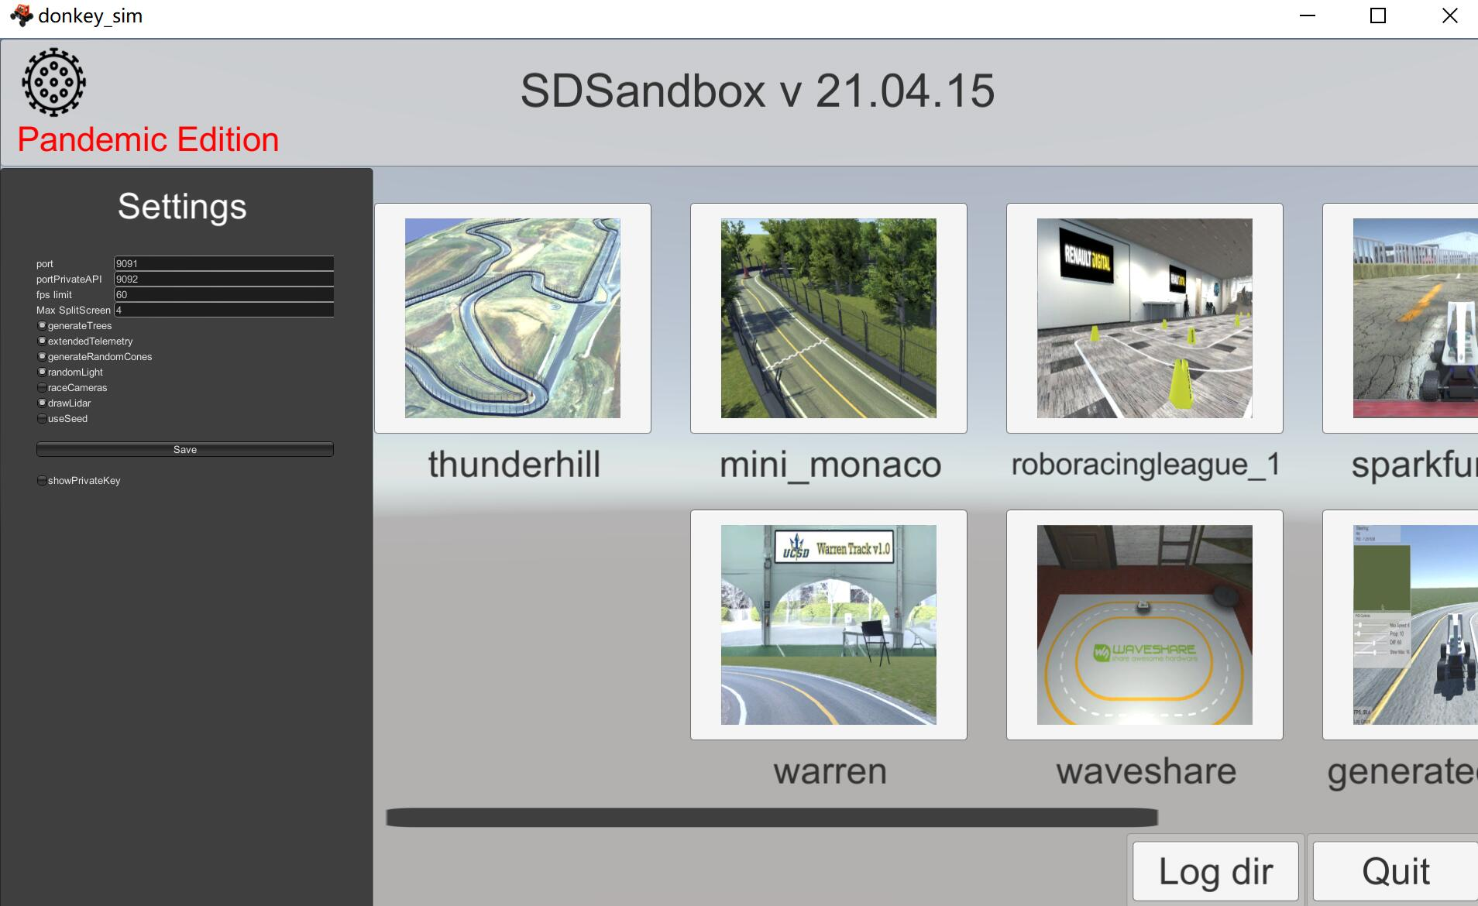
2. Donkey car模拟器Donkey Simulator的安装

Slide 5
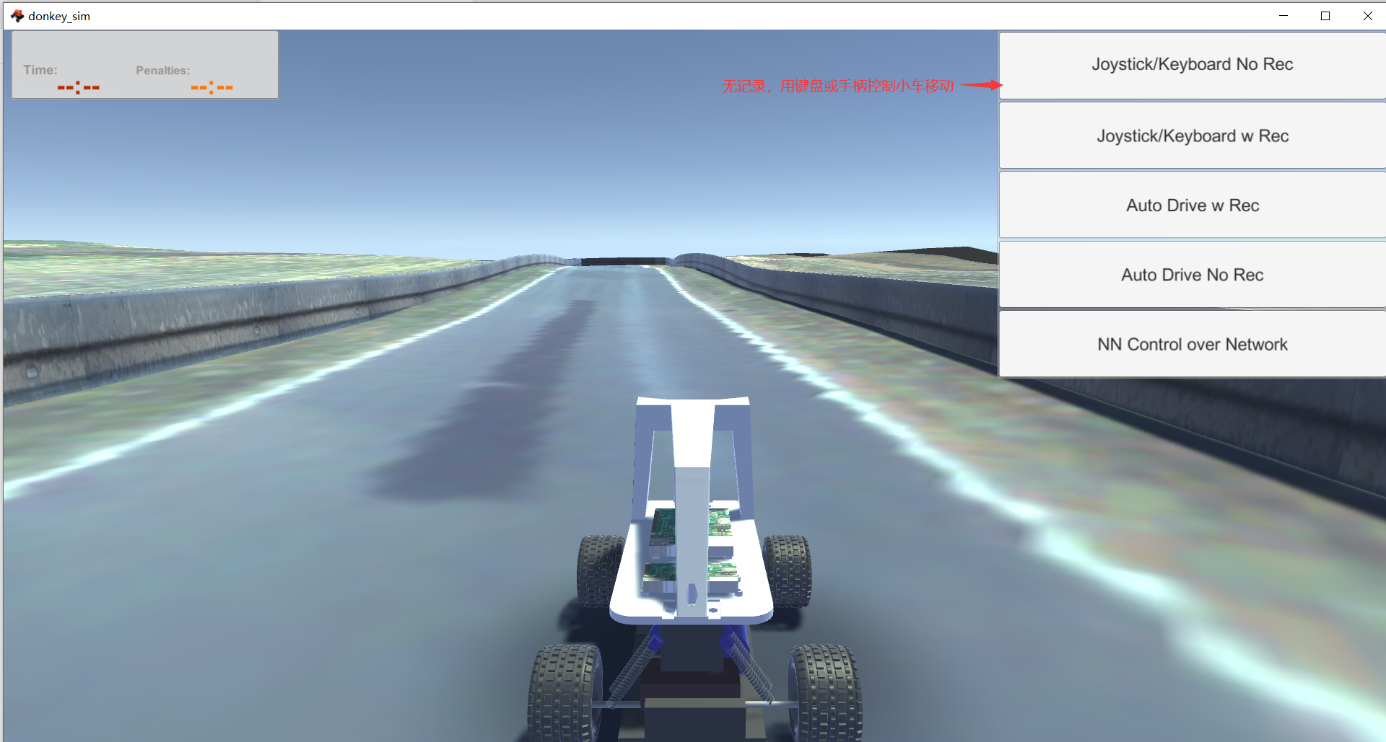

Slide 6
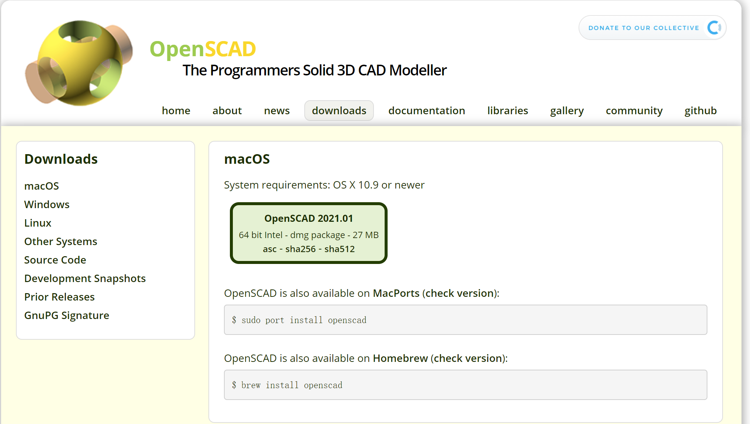
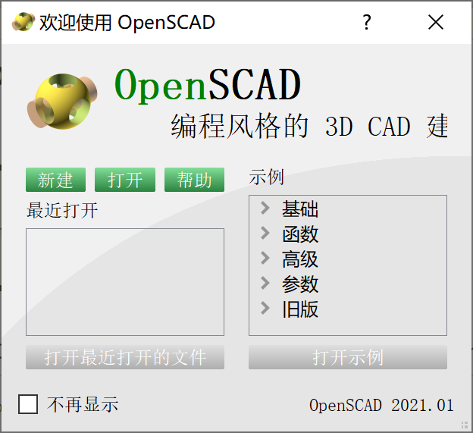
3.OpenSCAD软件安装

Slide 7
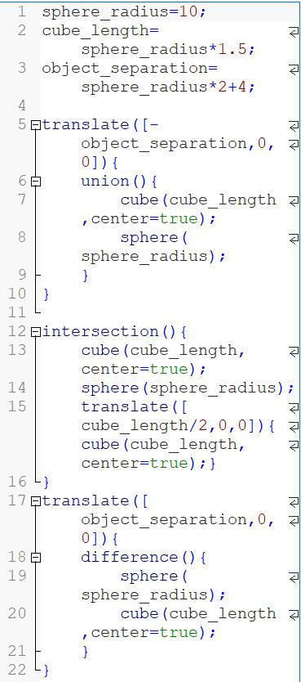
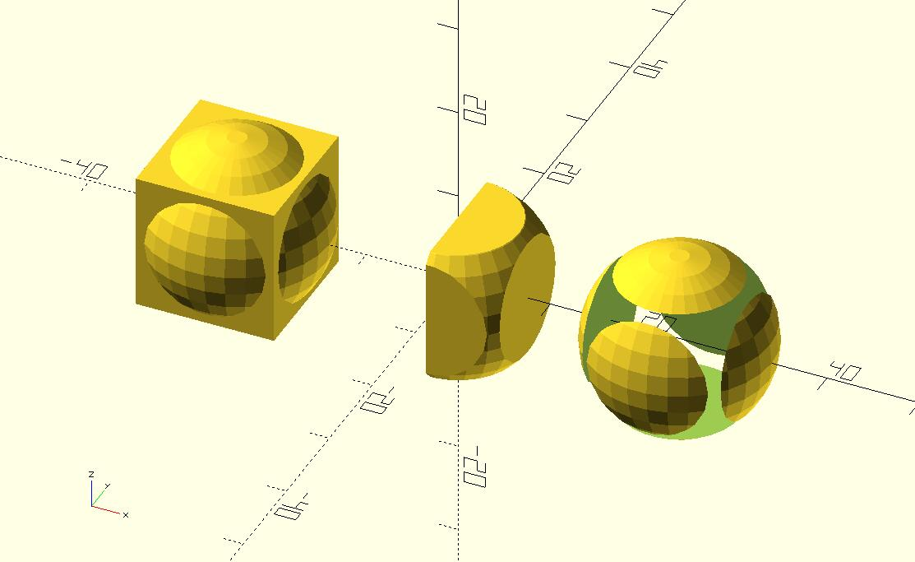

Slide 8
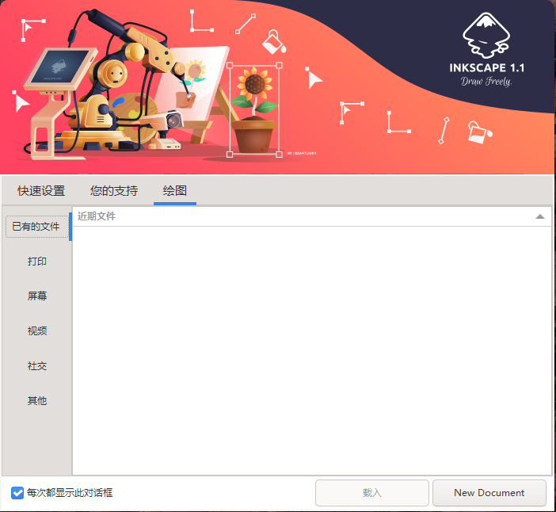
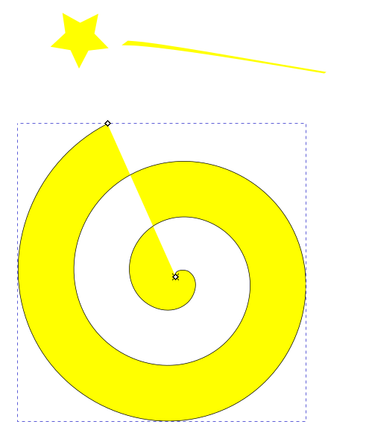
4、inkscape 安装

Slide 9
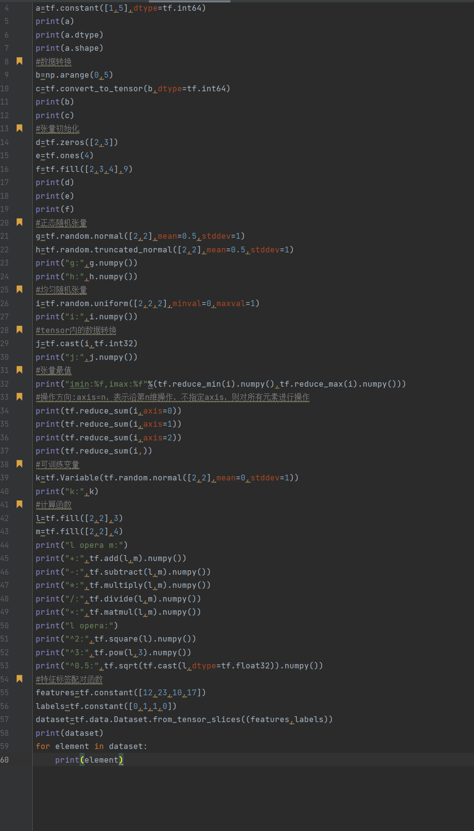
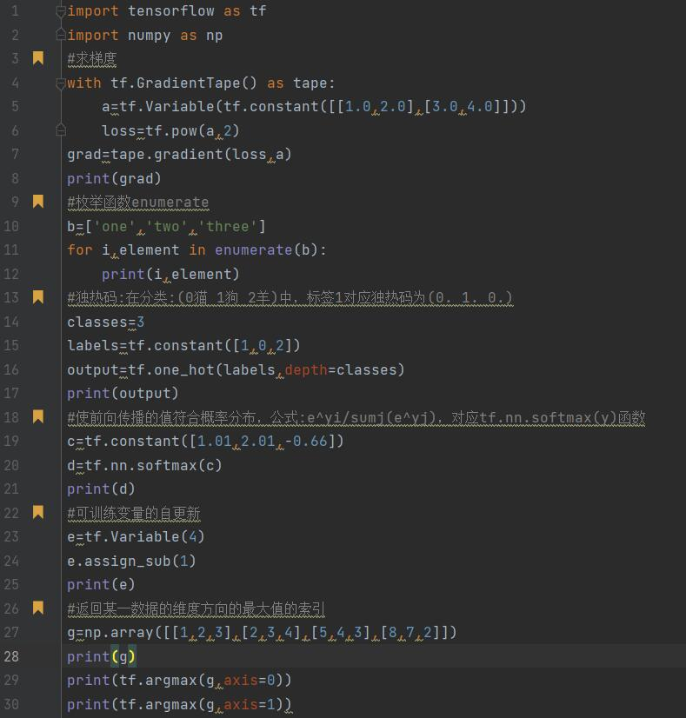
5、Python 常用库及机器学习库的学习和测试

